Slide 1
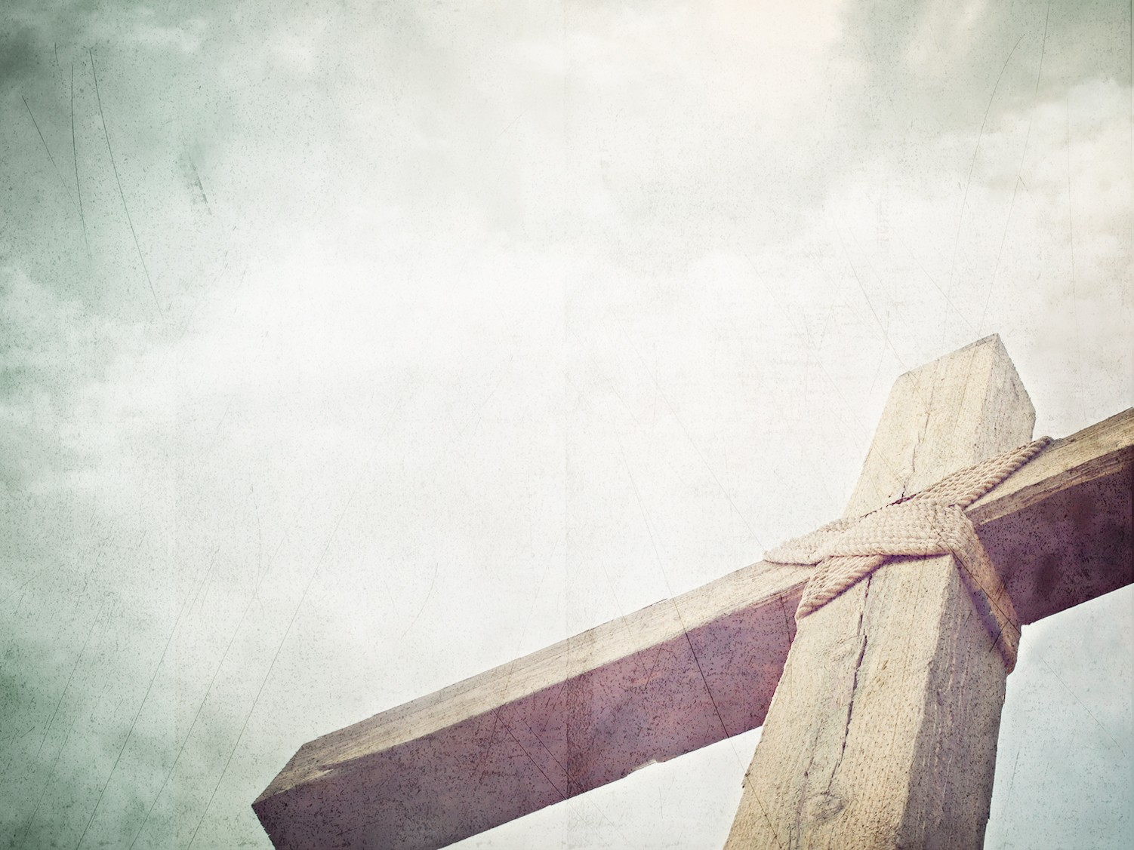
THÁNH CA 399 TRUY NIỆM CHÚA

Slide 2
1. Thành tâm vâng lời Chân Chúa phán tuyên, cung kính tôi dự thánh diên.

Slide 3
Chúa ôi, khi cùng chung bánh, chén đây, cảm lòng nhớ Chúa hôm nay.

Slide 4
2. Vì tôi xưa Ngài thân nát huyết chan, đây bánh chén từ Chúa ban,

Slide 5
Nhắc nhở tôi một giao ước quý thay, cảm lòng nhớ Chúa hôm nay.

Slide 6
3. Hồi truy niệm Ngài đã chết thế tôi. Ơn phước cao dày, Chúa ôi;

Slide 7
Dẫu khi hơi tàn, tim yếu, mắt hoa, vẫn còn nhớ Chúa thiết tha.

Slide 8
4. Giờ sắp qua đời, môi cứng lưỡi đơ, tâm trí mơ hồ ngẩn ngơ;

Slide 9
Ở trên thiên đàng xin nhớ đến tôi, hỡi Jêsus Christ, Chúa ôi!

